Slide 1
Populære app typer - øjebliksbillede Q1, 2013
F. H. Lippke, 2013

Slide 2
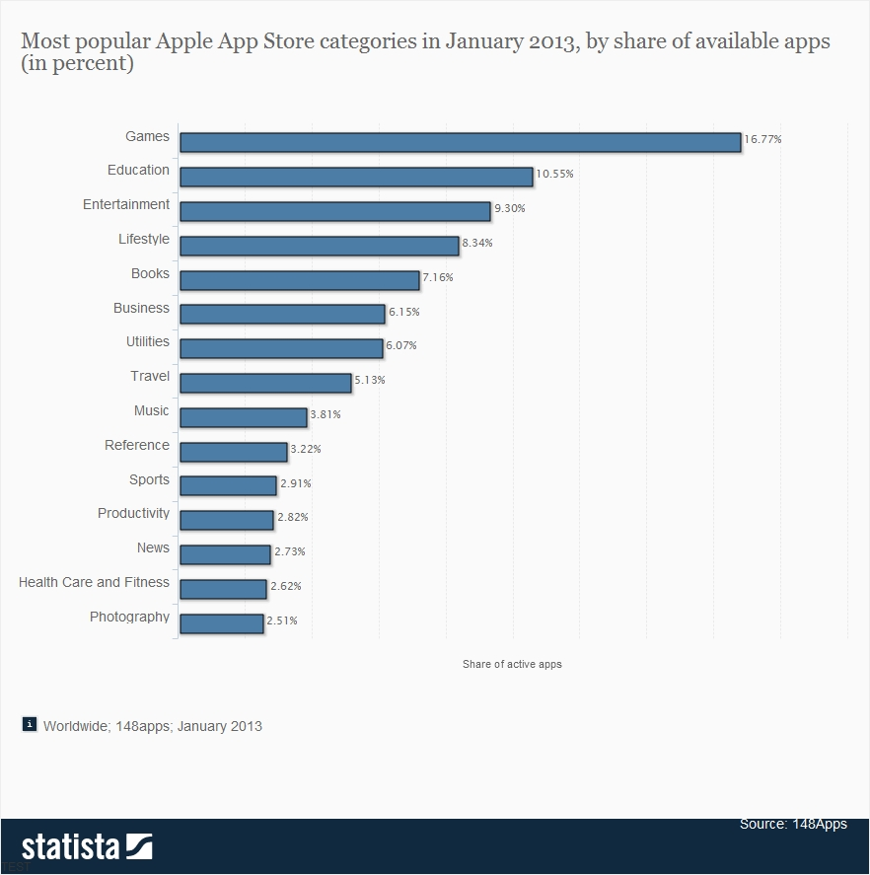

Slide 3
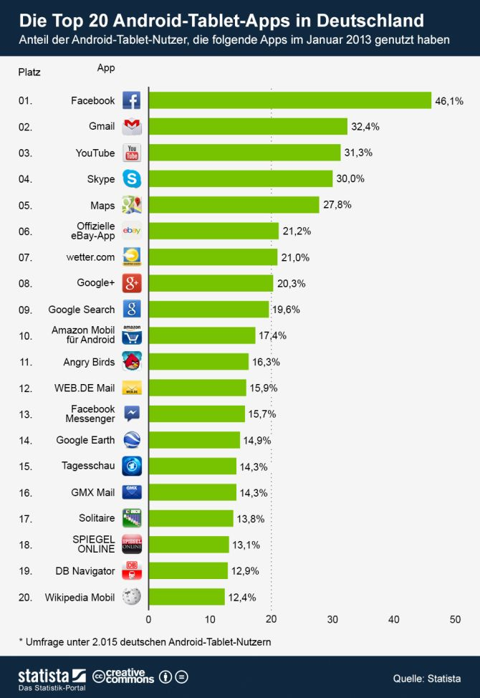

Slide 4
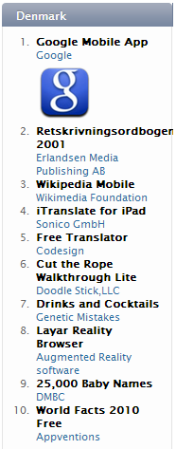
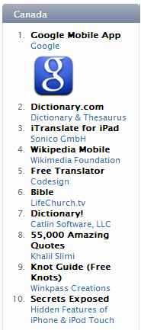
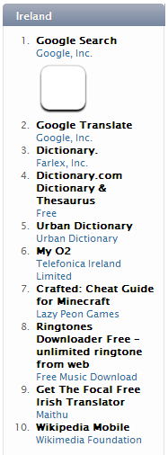
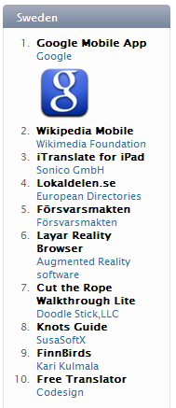
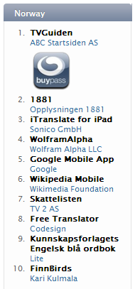
Top 10 Apps – Reference – iTunes 15.03.13

Slide 5
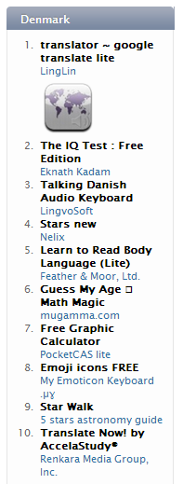
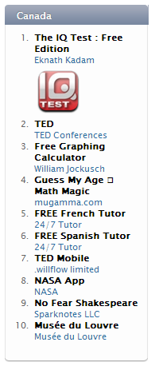
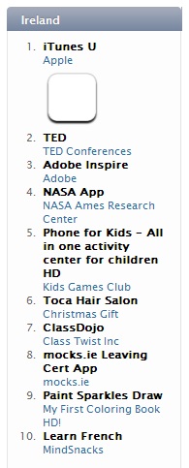
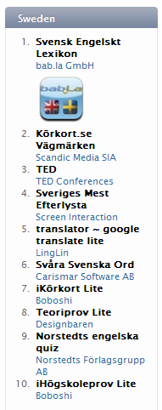
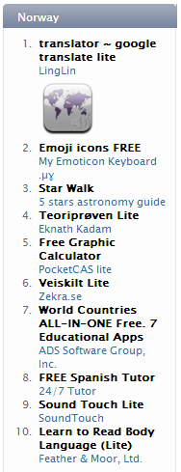
Top 10 Apps - Education – iTunes, 15.05.13

Slide 8
Top kategorier … Q1, 2013
Generel Top 10 | Reference kategorier ** | Uddannelse kategorier *
Spil Uddannelse * Underholdning Livsstil Bøger Erhverv Hjælpeprogrammer Rejser Musik Reference ** | Håndbøger Ordbøger Leksika Oplysning (EU …) Arg. Reality Citater | Astronomi Lær sprog Kørekort teori Lege og læringsspil Konference Tutorials og artikler IQ tests Eksamenstræning Litteratur og kunst

Slide 9
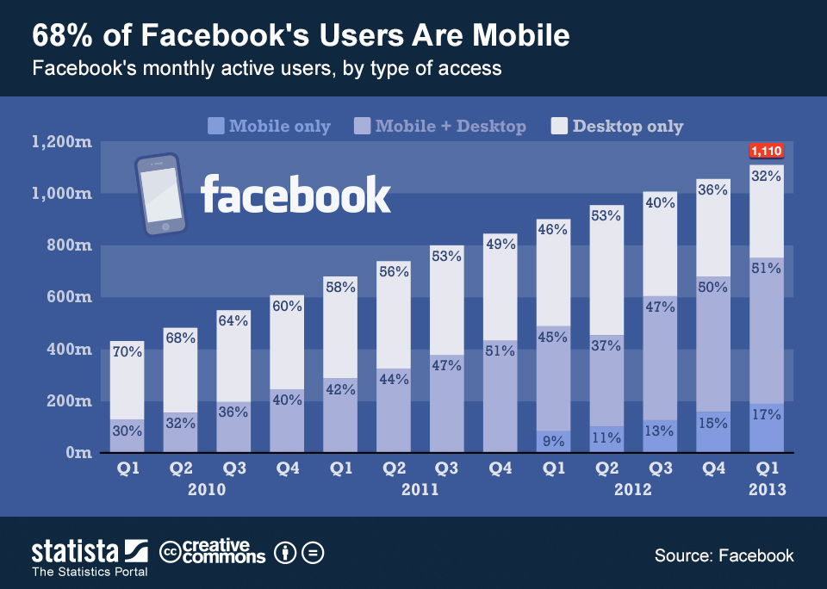
Annoncer & Reklamer Q1 2013, Facebook: 30% indtjening til facebook kommer fra mobilannoncer 17% brugere går på FB kun med mobiltelefon = ca. 187 mio. brugere

Slide 10
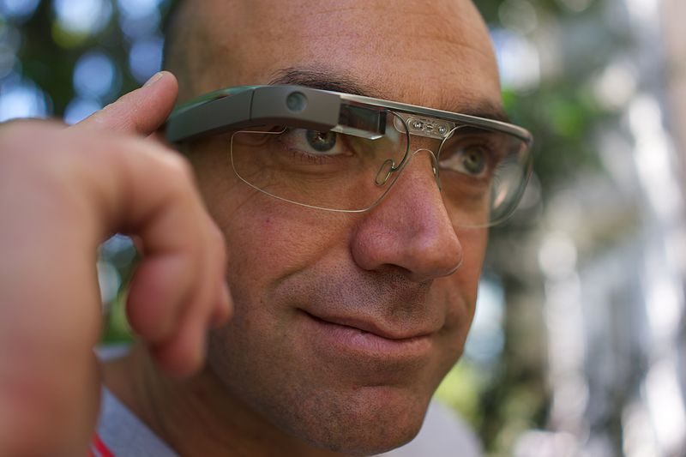
… og så et par løse statements
… Googles nye briller er til at tale med via din mobil. Den skal have apps … Politiken.dk 24/4-13
… Retailers should look at how they integrate social sharing features in retail apps and catalogs - such as sharing products, reviews and news … BizReport 12/4-13

